Slide 1
GIẢI TÍCH
Bài 1: GIÁ TRỊ LƯỢNG GIÁC CỦA MỘT GÓC LƯỢNG GIÁC
Chương ❶
1. Góc lượng giác
NỘI DUNG BÀI HỌC
2. GIÁ TRỊ LƯỢNG GIÁC CỦA GÓC LƯỢNG GIÁC
3. QUAN HỆ GIỮA CÁC GIÁ TRỊ LƯỢNG GIÁC

Slide 2
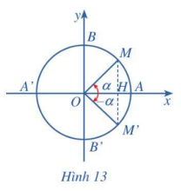
3. Giá trị lượng giác của các góc có liên quan đặc biệt
HĐ1
a) Nhận xét: $x_{M}=x_{M^{′}}$ và $y_{M}=−y_{M^{′}}$.
b) Do $x_{M}=x_{M^{′}}$ nên $\cos{α}=\cos{(−α})$.
Do $y_{M}=−y_{M^{′}}$ nên $\sin{α}=−\sin{(−α)}$
Khi đó:
$\tan{α}=\frac{\sin{α}}{\cos{α}}=−\frac{\sin\left(−α\right)}{\cos\left(−α\right)}=−\tan\left(−α\right)$
$\cot{α}=\frac{1}{\tan{α}}=\frac{1}{−\tan\left(−α\right)}=−\cot{(−α)}$

Slide 3
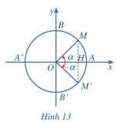
TIẾT 3 (TIẾP THEO)
II. Giá trị lượng giác của góc lượng giác
3) Giá trị lượng giác của các góc có liên quan đặc biệt
Trên đường tròn lượng giác, cho hai điểm M, M’sao cho góc lượng giác $(OA, OM)=α$, góc lượng giác $\left(OA, OM′\right)=–α$(Hình 13).
Ta có các công thức sau cho hai góc đối nhau $\left(α \text{v}\text{à }\text{−}α\right)$:
$\sin{(}−α)=−\sin{α}$ $\tan{(}−α)=−\tan{α}$
$\cos{(}−α)=\cos{α}$ $\cot{(}−α)=−\cot{α}$

Slide 4
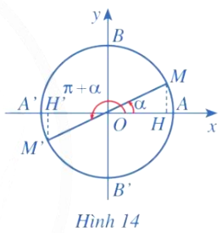
➊. Tóm tắt lý thuyết cơ bản
II. Giá trị lượng giác của góc lượng giác
3) Giá trị lượng giác của các góc có liên quan đặc biệt
Ta cũng có công thức sau cho:
Hai góc hơn kém nhau $π\left(α \text{v}\text{à }α+π\right)$ (Hình 14):
$\sin{(}π+α)=−\sin{α}$ $\tan{(}π+α)=\tan{α}$
$\cos{(}π+α)=−\cos{α}$ $\cot{(}π+α)=\cot{α}.$

Slide 5
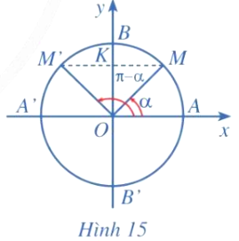
➊. Tóm tắt lý thuyết cơ bản
II. Giá trị lượng giác của góc lượng giác
3) Giá trị lượng giác của các góc có liên quan đặc biệt
Hai góc bù nhau ($α$ và $(π−α)$ (Hình 15):
$\sin{(}π−α)=\sin{α}$ $\tan{(}π−α)=−\tan{α}$
$\cos{(}π−α)=−\cos{α}$ $\cot{(}π−α)=−\cot{α}$

Slide 6
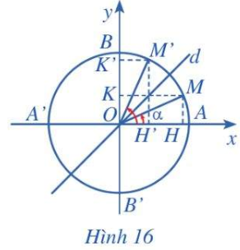
➊. Tóm tắt lý thuyết cơ bản
II. Giá trị lượng giác của góc lượng giác
3) Giá trị lượng giác của các góc có liên quan đặc biệt
Hai góc phụ nhau $\left(α \text{v}\text{à }\frac{π}{2}−α\right)$ (Hình 16):
$\sin\left(\frac{π}{2}−α\right)=\cos{α}$ $\tan\left(\frac{π}{2}−α\right)=\cot{α}$
$\cos\left(\frac{π}{2}−α\right)=\sin{α}$ $\cot\left(\frac{π}{2}−α\right)=\tan{α}.$

Slide 7
Luyện tập 11
a) $\cos^{2}{\frac{π}{8}}+\cos^{2}{\frac{3π}{8}}=\cos^{2}{\frac{π}{8}}+\sin^{2}\left(\frac{π}{2}−\frac{3π}{8}\right)$
$=\cos^{2}{\frac{π}{8}}+\sin^{2}{\frac{π}{8}}=1$
b) $\tan{1^{o}}.\tan{2^{o}}.\tan{{45}^{o}}.\tan{{88}^{o}}.\tan{{89}^{o}}$
$$=\left(\tan{1^{o}}. \tan{{89}^{o}}\right).\left(\tan{2^{o}}. \tan{{88}^{o}}\right).\tan{{45}^{o}}$$
$=\left(\tan{1^{o}}. \cot{1^{o}}\right).\left(\tan{2^{o}}. \cot{2^{o}}\right).\tan{{45}^{o}}$
$=1.1.1=1$

Slide 8
➊. Tóm tắt lý thuyết cơ bản
II. Giá trị lượng giác của góc lượng giác
4) Sử dụng máy tính cầm tay để tính giá trị lượng giác của một góc lượng giác
Ta có thể sử dụng máy tính cầm tay để tính giá trị lượng giác (đúng hoặc gần đúng) của một góc lượng giác khi biết số đo của góc đó. Cụ thể như sau:
Nếu đơn vị của góc lượng giác là độ $\left(o\right)$, trước hết, ta chuyển máy tính sang chế độ "độ”.

Slide 9
➊. Tóm tắt lý thuyết cơ bản
II. Giá trị lượng giác của góc lượng giác
4) Sử dụng máy tính cầm tay để tính giá trị lượng giác của một góc lượng giác
Nếu đơn vị của góc lượng giác là radian (rad), trước hết, ta chuyển máy tính sang chế độ "radian".

Slide 10
Hoạt động luyện tập
Câu 1. Một bánh xe có 72 răng. Số đo góc mà bánh xe đã quay được khi di chuyển 10 răng là:
A. 30º B. 40º C. 50º D. 50º
Câu 2. Góc có số đo 108º đổi ra radian là?
A. $\frac{3π}{5}$ B. $\frac{π}{10}$ C. $\frac{3π}{2}$ D. $\frac{π}{4}$
Câu 3. Trong các mệnh đề sau, mệnh đề nào sai?
A. ${\left(\sin{x}\cos{x}\right)}^{2}=12\sin{x}\cos{x}$ B. $\sin^{4}{x}+\cos^{4}{x}=12\sin^{2}{x}\cos^{2}{x}$
C. ${\left(\sin{x}+\cos{x}\right)}^{2}=1+2\sin{x}\cos{x}$ D. $\sin^{6}{x}+\cos^{6}{x}=1\sin^{2}{x}\cos^{2}{x}$

Slide 11
Câu 4. Góc có số đo $\frac{2π}{5}$ đổi sang độ là ?
A. 240º B. 135º C. 72º D. 270º
Câu 5. Trong 20 giây bánh xe của xe gắn máy quay được 60 vòng.Tính độ dài quãng đường xe gắn máy đã đi được trong vòng 3 phút, biết rằng bán kính bánh xe gắn máy bằng 6,5cm (lấy $π=3,1416$).
A. 22 044cm.
B. 22 063cm.
C. 22 054mm.
D. 22 054cm.

Slide 12
➌. Bài tập rèn luyện SGK
Bài 2: Tính các giá trị lượng giác của mỗi góc sau: $225^{o};−225^{o};$
$−1035^{o};\frac{5π}{3};\frac{19π}{2};−\frac{159π}{4}$.
Lời giải
$$\cos{(}225^{o})=\cos{(}180^{o}+45^{o})=−\cos{(}45^{o})=−\frac{\sqrt{2}}{2} \\ \sin{(}225^{o})=\sin{(}180^{o}+45^{o})=−\sin{(}45^{o})=−\frac{\sqrt{2}}{2}$$
$$\tan{(}225^{o})=\frac{\sin{(}225^{o})}{\cos{(}225^{o})}=1 \\ \cot{(}225^{o})=\frac{1}{\tan{(}225^{o})}=1$$

Slide 13
➌. Bài tập rèn luyện SGK
Bài 2: Tính các giá trị lượng giác của mỗi góc sau: $225^{o};−225^{o};$
$−1035^{o};\frac{5π}{3};\frac{19π}{2};−\frac{159π}{4}$.
Lời giải
$\cos{(}−1035^{o})=\cos{(}1035^{o})=\cos\left(6.360^{o}−45^{o}\right)$
$$=\cos{(}−45^{o})=\cos{(}45^{o})=\frac{\sqrt{2}}{2}$$
$\sin{(}−1035^{o})=−\sin{(}1035^{o})=−\sin{(}6.360^{o}−45^{o})$
$$=−\sin{(}−45^{o})=\sin{(}45^{o})=\frac{\sqrt{2}}{2}$$

Slide 14
➌. Bài tập rèn luyện SGK
Bài 2: Tính các giá trị lượng giác của mỗi góc sau: $225^{o};−225^{o};$
$−1035^{o};\frac{5π}{3};\frac{19π}{2};−\frac{159π}{4}$.
Lời giải
$\tan{(}−1035^{o})=\frac{\sin{(}−1035^{o})}{\cos{(}−1035^{o})}=1$
$\cot{(}−1035^{o})=\frac{1}{\tan{(}−1035^{o})}=−1$

Slide 15
➌. Bài tập rèn luyện SGK
Bài 2: Tính các giá trị lượng giác của mỗi góc sau: $225^{o};−225^{o};$
$−1035^{o};\frac{5π}{3};\frac{19π}{2};−\frac{159π}{4}$.
Lời giải
$\cos{(}−225^{o})=\cos{(}225^{o})=\cos\left(180^{o}+45^{o}\right)=−\cos{(}45^{o})=−\frac{\sqrt{2}}{2}$
$\sin{(}−225^{o})=−\sin{(}225^{o})=−\sin{(}180^{o}+45^{o})=\sin{(}45^{o})=\frac{\sqrt{2}}{2}$
$\tan{(}−225^{o})=\frac{\sin{(}225^{o})}{\cos{(}225^{o})}=−1$
$\cot{(}−225^{o})=\frac{1}{\tan{(}225^{o})}=−1$

Slide 16
➌. Bài tập rèn luyện SGK
Bài 2: Tính các giá trị lượng giác của mỗi góc sau: $225^{o};−225^{o};$
$−1035^{o};\frac{5π}{3};\frac{19π}{2};−\frac{159π}{4}$.
Lời giải
$\text{cos}\left(\frac{\text{5}\text{π}}{3}\right)\text{=}\text{cos}\left(\text{π}\text{+}\frac{\text{2}\text{π}}{3}\right)=−\text{cos}\left(\frac{\text{2}\text{π}}{3}\right)=\frac{1}{2}$
$\text{sin}\left(\frac{\text{5}\text{π}}{3}\right)\text{=}\text{sin}\left(\text{π}\text{+}\frac{\text{2}\text{π}}{3}\right)=−\sin\left(\frac{\text{2}\text{π}}{3}\right)=−\frac{\sqrt{3}}{2}$
$tan\left(\frac{5π}{3}\right)=\frac{sin\left(\frac{5π}{3}\right)}{\cos\left(\frac{5π}{3}\right)}=−\sqrt{3}$
$cot\left(\frac{5π}{3}\right)=\frac{1}{tan\left(\frac{5π}{3}\right)}=−\frac{\sqrt{3}}{3}$

Slide 17
➌. Bài tập rèn luyện SGK
Bài 2: Tính các giá trị lượng giác của mỗi góc sau: $225^{o};−225^{o};$
$−1035^{o};\frac{5π}{3};\frac{19π}{2};−\frac{159π}{4}$.
Lời giải
$\text{cos}\left(\frac{\text{19}\text{π}}{2}\right)\text{=}\text{cos}\left(\text{8}\text{π}\text{+}\frac{\text{3}\text{π}}{2}\right)\text{=}\text{cos}\left(\frac{\text{3}\text{π}}{2}\right)\text{=}\text{cos}\left(π+\frac{π}{2}\right)=−\text{cos}\left(\frac{π}{2}\right)=0$
$\text{sin}\left(\frac{\text{19}\text{π}}{2}\right)\text{=}\text{sin}\left(\text{8}\text{π}\text{+}\frac{\text{3}\text{π}}{2}\right)=\sin\left(\frac{\text{3}\text{π}}{2}\right)\text{=}\text{sin}\left(π+\frac{π}{2}\right)=−\sin\left(\frac{π}{2}\right)=−1$
$tan\left(\frac{19π}{2}\right)= \frac{sin\left(\frac{19π}{2}\right)}{\cos\left(\frac{19π}{2}\right)}=$
$\cot\left(\frac{19π}{2}\right)=\frac{\cos\left(\frac{19π}{2}\right)}{\sin\left(\frac{19π}{2}\right)}=0$

Slide 18
➌. Bài tập rèn luyện SGK
Bài 2: Tính các giá trị lượng giác của mỗi góc sau: $225^{o};−225^{o};$
$−1035^{o};\frac{5π}{3};\frac{19π}{2};−\frac{159π}{4}$.
Lời giải
$\text{cos}\left(−\frac{159π}{4}\right)=\text{cos}\left(\frac{159π}{4}\right)=\text{cos}\left(40.π−\frac{π}{4}\right)=\text{cos}\left(−\frac{π}{4}\right)=\text{cos}\left(\frac{π}{4}\right)=\frac{\sqrt{2}}{2}$
$\text{sin}\left(−\frac{159π}{4}\right)=−\text{sin}\left(\frac{159π}{4}\right)=−\text{sin}\left(40.π−\frac{π}{4}\right)=−\text{sin}\left(−\frac{π}{4}\right)=\text{sin}\left(\frac{π}{4}\right)=\frac{\sqrt{2}}{2}$
$\text{tan}\left(−\frac{159π}{4}\right)=\frac{\text{cos}\left(−\frac{159π}{4}\right)}{\text{sin}\left(−\frac{159π}{4}\right)}=1$
$\text{cot}\left(−\frac{159π}{4}\right)=\frac{1}{\text{tan}\left(−\frac{159π}{4}\right)}=1$

Slide 19
➌. Bài tập rèn luyện SGK
Bài 3:
Lời giải
a)$\text{cos}\left(\frac{π}{3}+k2π\right)=\text{cos}\left(\frac{π}{3}\right)=\frac{1}{2}$
$\text{tan}\left(\frac{π}{3}+k2π\right)=\frac{\text{sin}\left(\frac{π}{3}+k2π\right)}{\text{cos}\left(\frac{π}{3}+k2π\right)}=\sqrt{3}$
$\text{sin}\left(\frac{π}{3}+k2π\right)=\text{sin}\left(\frac{π}{3}\right)=\frac{\sqrt{3}}{2}$
$\text{cot}\left(\frac{π}{3}+k2π\right)=\frac{1}{\text{tan}\left(\frac{π}{3}+k2π\right)}=\frac{\sqrt{3}}{3}$

Slide 20
➌. Bài tập rèn luyện SGK
Bài 3:
Lời giải
b)$\text{cos}\left(kπ\right)=\left[\begin{matrix}−1 & ;k=2n+1 \\ 1 & ;k=2n\end{matrix}\right.$
$\text{sin}\left(kπ\right)=0$
$\text{tan}\left(kπ\right)=\frac{\text{sin}\left(kπ\right)}{\text{cos}\left(kπ\right)}=0$
$\text{cot}\left(kπ\right)$

Slide 21
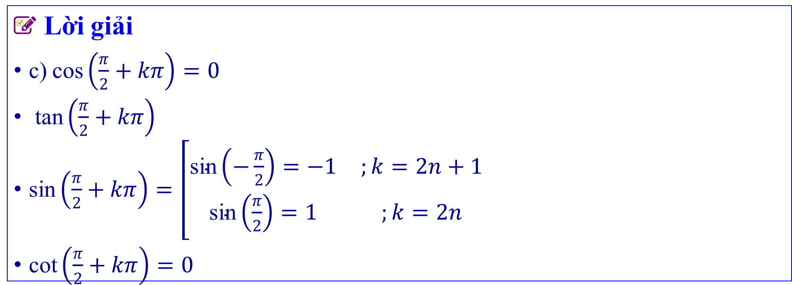
➌. Bài tập rèn luyện SGK
Bài 3:
Lời giải
c)$\text{cos}\left(\frac{π}{2}+kπ\right)=0$
$\text{tan}\left(\frac{π}{2}+kπ\right)$
$\text{sin}\left(\frac{π}{2}+kπ\right)=\left[\begin{matrix}\text{sin}\left(−\frac{π}{2}\right)=−1 & ;k=2n+1 \\ \text{sin}\left(\frac{π}{2}\right)=1 & ;k=2n\end{matrix}\right.$
$\text{cot}\left(\frac{π}{2}+kπ\right)=0$

Slide 22
➌. Bài tập rèn luyện SGK
Bài 3:
Lời giải
d) Với $k=2n+1$thì
$\text{cos}\left(\frac{π}{4}+kπ\right)=\text{cos}\left(\frac{π}{4}+\left(2n+1\right)π\right)=\text{cos}\left(\frac{π}{4}+2nπ+π\right)=\text{cos}\left(\frac{π}{4}+π\right)=−\text{cos}\left(\frac{π}{4}\right)=−\frac{\sqrt{2}}{2}$
$\text{sin}\left(\frac{π}{4}+kπ\right)=\text{sin}\left(\frac{π}{4}+\left(2n+1\right)π\right)=\text{sin}\left(\frac{π}{4}+2nπ+π\right)=\text{sin}\left(\frac{π}{4}+π\right) =−\text{sin}\left(\frac{π}{4}\right)=−\frac{\sqrt{2}}{2}$
$\text{tan}\left(\frac{π}{4}+kπ\right)=1$
$\text{cot}\left(\frac{π}{4}+kπ\right)=1$

Slide 23
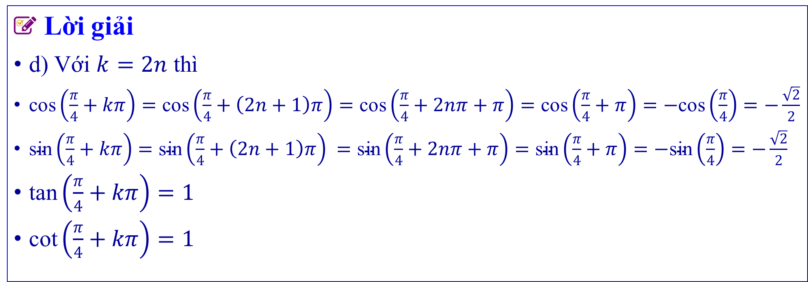
➌. Bài tập rèn luyện SGK
Bài 3:
Lời giải
d) Với $k=2n$ thì
$\text{cos}\left(\frac{π}{4}+kπ\right)=\text{cos}\left(\frac{π}{4}+\left(2n+1\right)π\right)=\text{cos}\left(\frac{π}{4}+2nπ+π\right)=\text{cos}\left(\frac{π}{4}+π\right)=−\text{cos}\left(\frac{π}{4}\right)=−\frac{\sqrt{2}}{2}$
$\text{sin}\left(\frac{π}{4}+kπ\right)=\text{sin}\left(\frac{π}{4}+\left(2n+1\right)π\right) =\text{sin}\left(\frac{π}{4}+2nπ+π\right)=\text{sin}\left(\frac{π}{4}+π\right)=−\text{sin}\left(\frac{π}{4}\right)=−\frac{\sqrt{2}}{2}$
$\text{tan}\left(\frac{π}{4}+kπ\right)=1$
$\text{cot}\left(\frac{π}{4}+kπ\right)=1$

Slide 24
➌. Bài tập rèn luyện SGK
Bài 5: Tính
Lời giải
a)

Slide 25
2. Bài tập rèn luyện SGK
Bài 5: Tính
Lời giải
b) $B=\text{cos}5^{o}+\text{cos}10^{o}+\text{cos}15^{o}+…+\text{cos}175^{o}$
$$\text{=}\left(\text{cos}5^{o}+\text{cos}175^{o}\right)+\left(\text{cos}10^{o}+\text{cos}170^{o}\right)+…$$
$+\left(\text{cos}85^{o}+\text{cos}95^{o}\right)+\text{cos}90^{o}$ $$\text{ =0+0+...+0+0=0}$$

